Slide 1
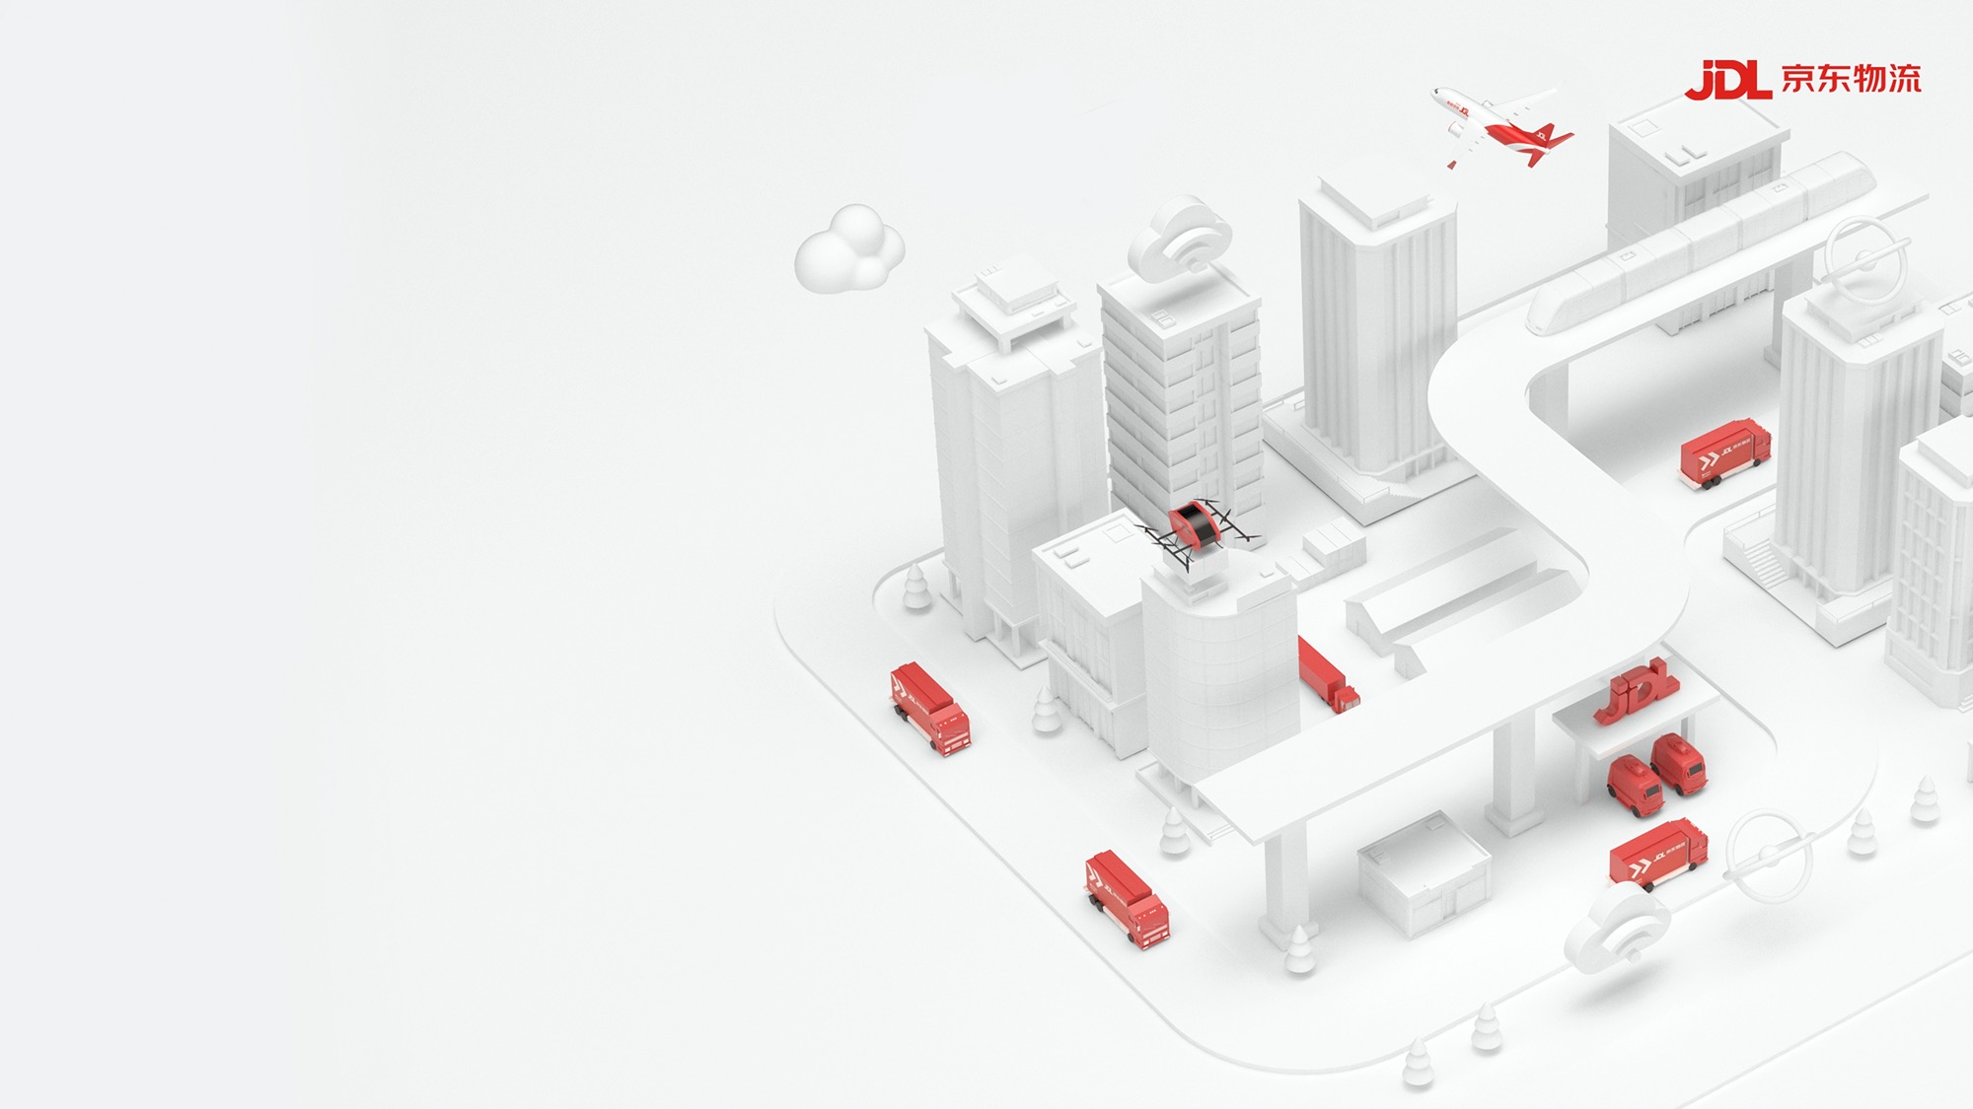
遗传算法求解
柔性作业车间调度问题
分享人：夏春浩
部 门：运营AI算法部
时 间：2022-07-22

Slide 2
目录
1
问题介绍
2
遗传算法(GA)
3
实例应用
4
此处添加文字

Slide 3
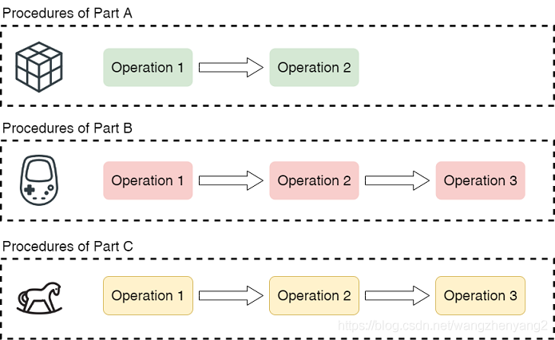
问题介绍
每个产品有固定的加工工艺
注：例子来自https://blog.csdn.net/wangzhenyang2/article/details/109046960

Slide 4



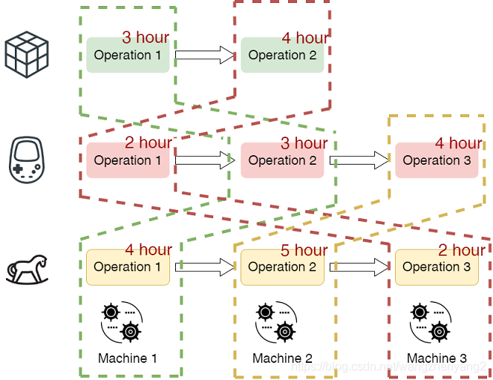











问题介绍
step1 选择机器
产品
工序
机器
确定
决策

Slide 5
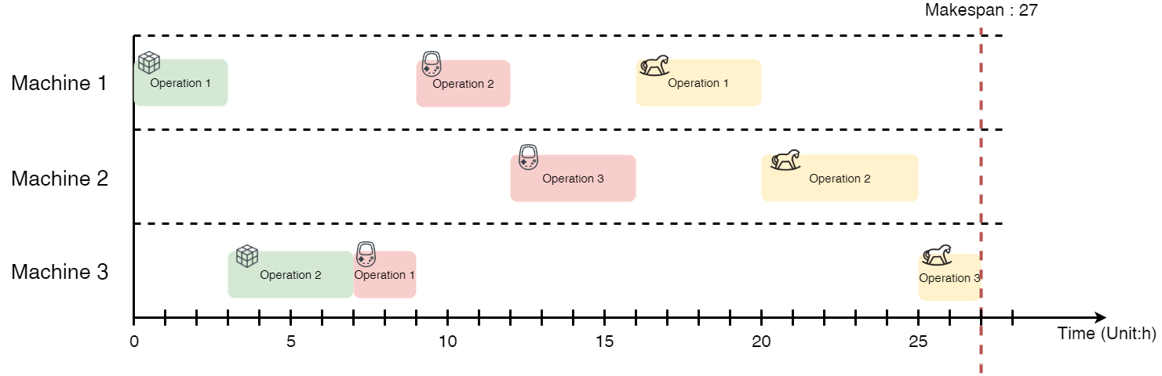
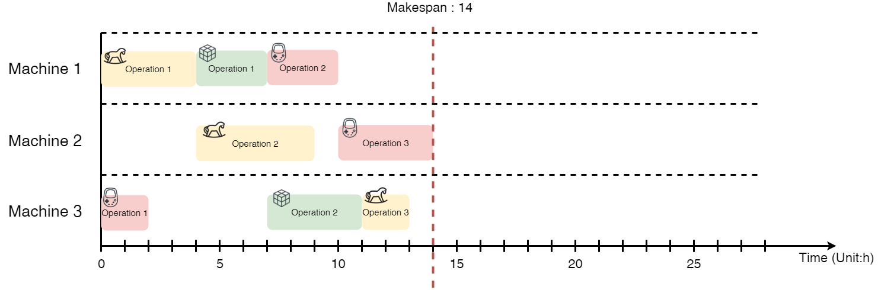
问题介绍
step2 决策加工时间
方案一
方案二
Notes:
整数模型通过转换为图结果进行建模

Slide 6
问题介绍
作业车间调度问题(Job-shop Scheduling Problem, JSP)
n个工件在m台机器上加工，每个工件有特定的加工工艺，每个工件加工的顺序及每道工序所花时间给定，安排工件在每台机器上工件的加工顺序，使得某种指标最优；
基本约束：
工序必须按照工艺顺序进行，即后一道工序必须在前一道工序完成后才能开始；
每道工序同时只能在一个设备上加工；
设备同一时间只能加工一个工序，一旦开始不能中断；
每道工序只在一个设备上加工；
优化目标：
工件完工时间
柔性作业车间调度问题(Flexible Job-shop Scheduling Problem, FJSP)
约束 b) 延伸：
每道工序有多个机器设备可以选择；
Notes:
根据前面所介绍的，就可以总结出相应概念
一般类型问题可描述为：
分类：P-FJSP、T-FJSP

Slide 7

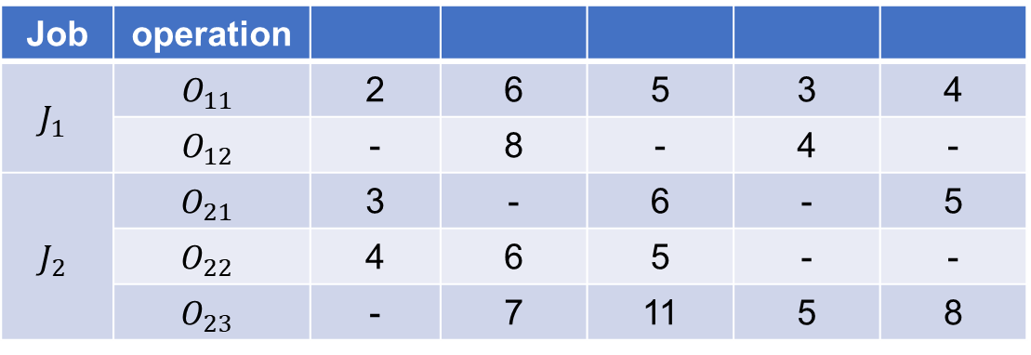




遗传算法(GA)
GA算法核心要素：
编码和解码
种群初始化方法
适应度函数
遗传算子(选择、交叉、变异)
参数设置：
种群大小，种群中包含个体数量，一般20~100；
进化代数，一般100~500；
交叉概率：0.4~0.99；
变异概率：0.0001~0.1；
表1 简单例子
Job | operation
$$J_{1}$$ | $$O_{11}$$ | 2 | 6 | 5 | 3 | 4
 | $$O_{12}$$ | - | 8 | - | 4 | -
$$J_{2}$$ | $$O_{21}$$ | 3 | - | 6 | - | 5
 | $$O_{22}$$ | 4 | 6 | 5 | - | -
 | $$O_{23}$$ | - | 7 | 11 | 5 | 8
$$M_{1}$$
$$M_{2}$$
$$M_{3}$$
$$M_{4}$$
$$M_{5}$$
2 | 1 | 5 | 3 | 4 | 2
染色体/个体
3 | 2 | 4 | 3 | 1 | 1
…
基因
种群
Notes:
遗传算法来源进化思想， 核心观点：适者生存
种群、个体、基因

Slide 8

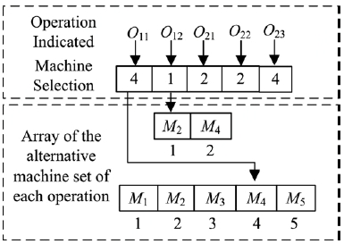
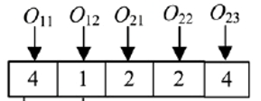

遗传算法(GA)
染色体(编码)
同一个Job使用相同编号
Machine Selection part (MS)
Operation Sequence part (OS)
Notes:
编码、解码作用

Slide 9
遗传算法(GA)
染色体(解码)

Slide 10
遗传算法(GA)
初始解生成
交叉
变异
评价函数
算法整体流程

Slide 11
遗传算法(GA)
结果对比

Slide 12
实例应用
改造算法进行求解

Slide 13
请在此处添加标题
请在此处添加主题，此处为内容文字，请在此处添加主题，此处为内容文字，请在此处添加主题，此处为内容文字，请在此处添加主题，此处为内容文字，请在此处添加主题，此处为内容文字，请在此处添加主题，此处为内容文字，请在此处添加主题，此处为内容文字，请在此处添加主题，此处为内容文字，请在此处添加主题，此处为内容文字，请在此处添加主题，此处为内容文字
文案填写
文案填写
文案填写
文案填写
此处为内容文字，请在此处添加主题，此处为内容文字，请在此处添加主题，此处为内容文字，请在此处添加主题，此处为内容文字.
此处为内容文字，请在此处添加主题，此处为内容文字，请在此处添加主题，此处为内容文字，请在此处添加主题，此处为内容文字.
此处为内容文字，请在此处添加主题，此处为内容文字，请在此处添加主题，此处为内容文字，请在此处添加主题，此处为内容文字.
此处为内容文字，请在此处添加主题，此处为内容文字，请在此处添加主题，此处为内容文字，请在此处添加主题，此处为内容文字.
FIND MORE
FIND MORE
FIND MORE
FIND MORE

Slide 14
请在此处添加标题
1
此处添加文字标题
2
此处添加文字标题
处添加主题，此处为内容文字，请在此处添加主题，此处为内容文字，请在此处添加主题，此处为内容文字，请在此处添加主题，此处为内容文字.
处添加主题，此处为内容文字，请在此处添加主题，此处为内容文字，请在此处添加主题，此处为内容文字，请在此处添加主题，此处为内容文字.
3
此处添加文字标题
4
此处添加文字标题
处添加主题，此处为内容文字，请在此处添加主题，此处为内容文字，请在此处添加主题，此处为内容文字，请在此处添加主题，此处为内容文字.
处添加主题，此处为内容文字，请在此处添加主题，此处为内容文字，请在此处添加主题，此处为内容文字，请在此处添加主题，此处为内容文字.

Slide 15
请在此处添加标题
此处添加文字标题
此处添加文字标题
此处为文字内容，此处为文字内容，此处为文字内容，此处为文字内容，此处为文字内容。
此处为文字内容，此处为文字内容，此处为文字内容，此处为文字内容，此处为文字内容。
此处添加文字标题
此处添加文字标题
此处为文字内容，此处为文字内容，此处为文字内容，此处为文字内容，此处为文字内容。
此处为文字内容，此处为文字内容，此处为文字内容，此处为文字内容，此处为文字内容。

Slide 16
请在此处添加标题
请在此处添加主题，此处为内容文字，请在此处添加主题，此处为内容文字，请在此处添加主题，此处为内容文字，请在此处添加主题，此处为内容文字，请在此处添加主题，此处为内容文字，请在此处添加主题，此处为内容文字，请在此处添加主题，此处为内容文字，请在此处添加主题，此处为内容文字，请在此处添加主题，此处为内容文字，请在此处添加主题，此处为内容文字
100
75
50
25
0
类别一
类别二
类别三
类别四
图例一
图例二
图例三

Slide 17
请在此处添加标题
在此处添加
请在此处添加主题，此处为内容文字，请在此处添加主题，此处为内容文字，请在此处添加主题，此处为内容文字，请在此处添加主题，此处为内容文字
在此处添加
请在此处添加主题，此处为内容文字，请在此处添加主题，此处为内容文字，请在此处添加主题，此处为内容文字，请在此处添加主题，此处为内容文字
在此处添加
请在此处添加主题，此处为内容文字，请在此处添加主题，此处为内容文字，请在此处添加主题，此处为内容文字，请在此处添加主题，此处为内容文字

Slide 18





























































ICON图标

Slide 19


THANKS!

